Slide 1
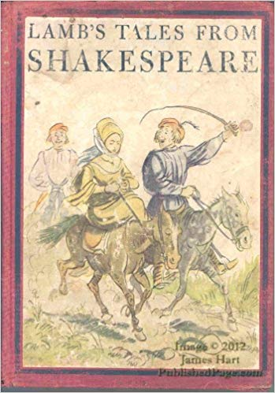
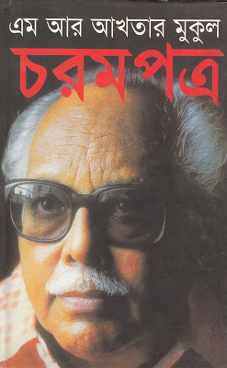
স্বাগতম

Slide 2
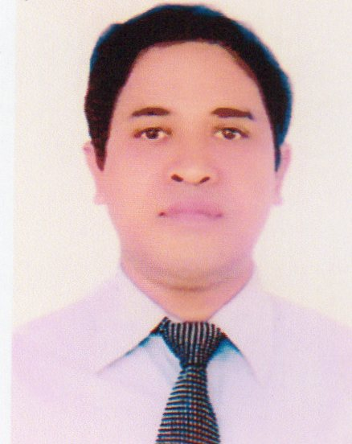
স্বাগতম
মিহির রঞ্জন বড়ুয়া
সহকারী শিক্ষক (বাংলা)
বান্দরবান সরকারি বালিকা উচ্চ বিদ্যালয়
মোবাইলঃ ০১৮৭৫১১৯৭৬৫
ই-মেইলঃ mrbarua 80@gmail.com

Slide 3
পাঠ পরিচিতি
শ্রেণিঃ নবম-দশম
বিষয়ঃ বাংলা সাহিত্য
অধ্যায়ঃ গদ্য
সময়ঃ ৫০ মিনিট
তারিখঃ ১১ / ১২ / ১৯

Slide 4
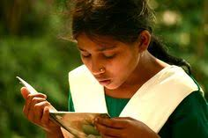
ছবিতে আমরা কী দেখতে পাচ্ছি?
বইপড়া

Slide 5
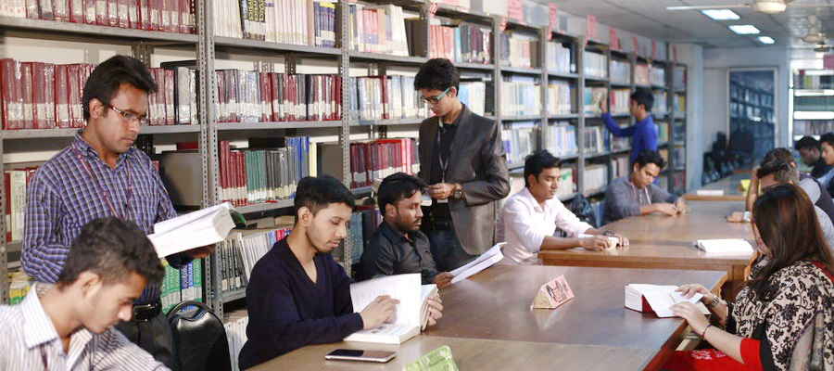
ছবিতে আমরা কী দেখতে পাচ্ছি?

Slide 6
বইপড়া
প্রমথ চৌধুরী

Slide 7
শিখনফল
পাঠ শেষে শিক্ষার্থীরা----
১।বর্তমান শিক্ষার লক্ষ্য বলতে পারে।
২বইপড়ার প্রয়োজনীয়তা বর্ণনা করতে পারবে।
৩।পাঠ্য বইয়ের বাইরে অন্যান্য বই পড়ার অভিজ্ঞতা বর্ণনা করতে পারবে।

Slide 8
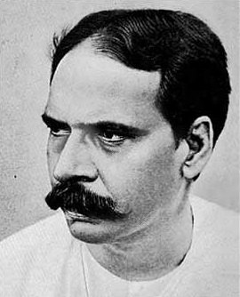
লেখক পরিচিতি
জন্মঃ
৭ আগস্ট ১৮৬৮
পৈত্রিক নিবাসঃ পাবনা
গ্রন্থঃ
বীরবলের হালখাতা
মৃত্যুঃ
২সেপ্টেম্বর
১৯৪৬
ছদ্মনামঃ
বীরবল
পত্রিকাঃ
সবুজপত্র

Slide 9
এসো,কয়েকটি ছবি দেখি

Slide 10
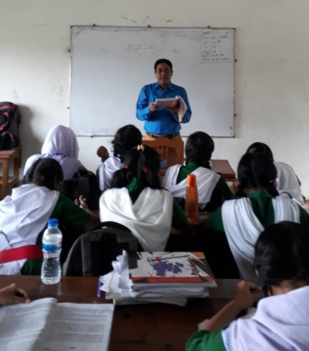
আদর্শ পাঠ
পৃষ্ঠাঃ ২৮
বইপড়া শখটা মানুষের সর্বশ্রেষ্ঠ শখ হলেও আমি কাউকে শখ হিসাবে বই পড়তে পরামর্শ দিতে চাইনে।
এই সকলের সমবায়ে সাহিত্যের জন্ম।

Slide 11
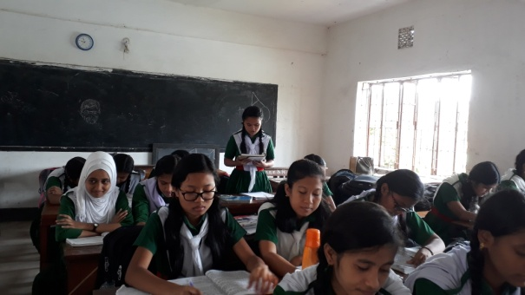
সরব পাঠ
পৃষ্ঠাঃ ২৯
সেসব হচ্ছে মানুষের মনের ভগ্নাংশ ;
------------------------------
সর্বপ্রধান উপায় মনে করেন।

Slide 12
শব্দার্থ ও টীকা
শৌখিন
রুচিবান
উদ্বাহু

Slide 14
শিখনফল-৩
দলগত কাজ
কর।

Slide 15
মূল্যায়ন
১.
২.
৩.
৪.
৫.
১.২.৩.৪.৫.

Slide 16
বাড়ির কাজ
লিখবে ।

Slide 17
ধন্যবাদ

